Slide 1
Ontwikkelingspsychologie
Les 4
Levensfasen

Slide 2
Eindopdracht:
Maak een koppeling tussen de theorie (hechting, ontwikkelingspsychologie) uit de lessen en de praktijk. Maak hierbij gebruik van onderstaande vragen:
Geef een korte omschrijving (profielschets) van een cliënt naar keuze.
In welke levensfase zit jouw cliënt en welke fases heeft jouw cliënt doorlopen?
Heeft de cliënt de fases van psychoseksuele ontwikkeling (Freud) goed doorlopen? Waarom denk wel/niet?
Hoe denk je dat de hechting van jouw cliënt is verlopen? Waarom denk je dat?
Is er sprake van hechtingsproblematiek of een hechtingsstoornis? Waarom wel/niet? Hoe uit zich dit?
Hoe kun jij jouw cliënt het beste begeleiden als je kijkt naar hechting?
Grootte: 1,5 a 2 A4
Beoordeling: onvoldoende, voldoende, goed
Inleveren: Einde van les 8 + Datum

Slide 3
Het vak
Les 1 intro, freud, klassieke / operante conditionering
Les 2 Hechting deel 1
Les 3 Hechting deel 2
Les 4 levensfasen
Les 5 Brein
Les 6 Brein
Les 7 theorie toets
Les 8 opdracht inleveren
Les 9 herkansing

Slide 4
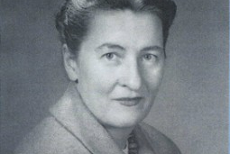
Vorige week
Mary Ainsworth
Verschillende hechtingsstijlen
Wat leert het onderzoek van Mary Ainsworth ons?
Welke hechtingsstijlen zijn er?

Slide 5
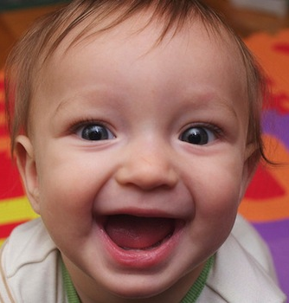
Welke hechtingsstijl herkennen je bij Manon en bij Wesley?
De moeders van Wesley en Manon (beide 10 maanden oud) gaan voor het eerst sporten in de sportschool. Bij de sportschool is een crèche, waar de kinderen een uurtje worden opgevangen tijdens de sportles. De moeder van Manon heeft moeite moeten doen om Wesley’s moeder over te halen. Die zag het niet zitten om Wesley achter te laten, want ‘het is immers altijd zo’n moeilijk kind met dat soort dingen’. Wesley en Manon worden beiden in de onbekende speelruimte gebracht en bij een voor hen onbekend persoon achtergelaten. Allebei huilen ze als hun moeder de kamer verlaat. Manon laat zich troosten door de crècheleidster en zit even later lekker te spelen. Wesley blijft lang hard huilen, maar geeft het na een tijdje op. Hij zit wat om zich heen te kijken en komt niet van zijn plaats, heeft geen interesse voor het speelgoed. Als de moeders terugkomen, reageren ze opvallend anders. Manon kruipt snel naar haar moeder toe en is duidelijk blij haar te zien. Wesley reageert verward als zijn moeder weer binnenkomt en kruipt naar haar toe en begint opnieuw te huilen. Hij wil zich niet laten troosten en blijft onrustig.
Notes:
Wesley laat signalen zien van onveilige ambivalente gehecht en Manon van veilige gehechtheid
Legt geen contact met onbekende in de ruimte. Laat zich niet troosten. Gaat niet op ontdekking. Reageert ambivalent op terugkeer moeder

Slide 6
Levensfasen
Baby 0-18 maanden
Peuter 1,5-3,5 jaar
Kleuter 3,5 – 6 jaar
School kind 6- 12 jaar
Puber 12-16 jaar
Jongvolwassene 16 – 21 jaar
Volwassene 21 – 55 jaar
Oudere 55+

Slide 7
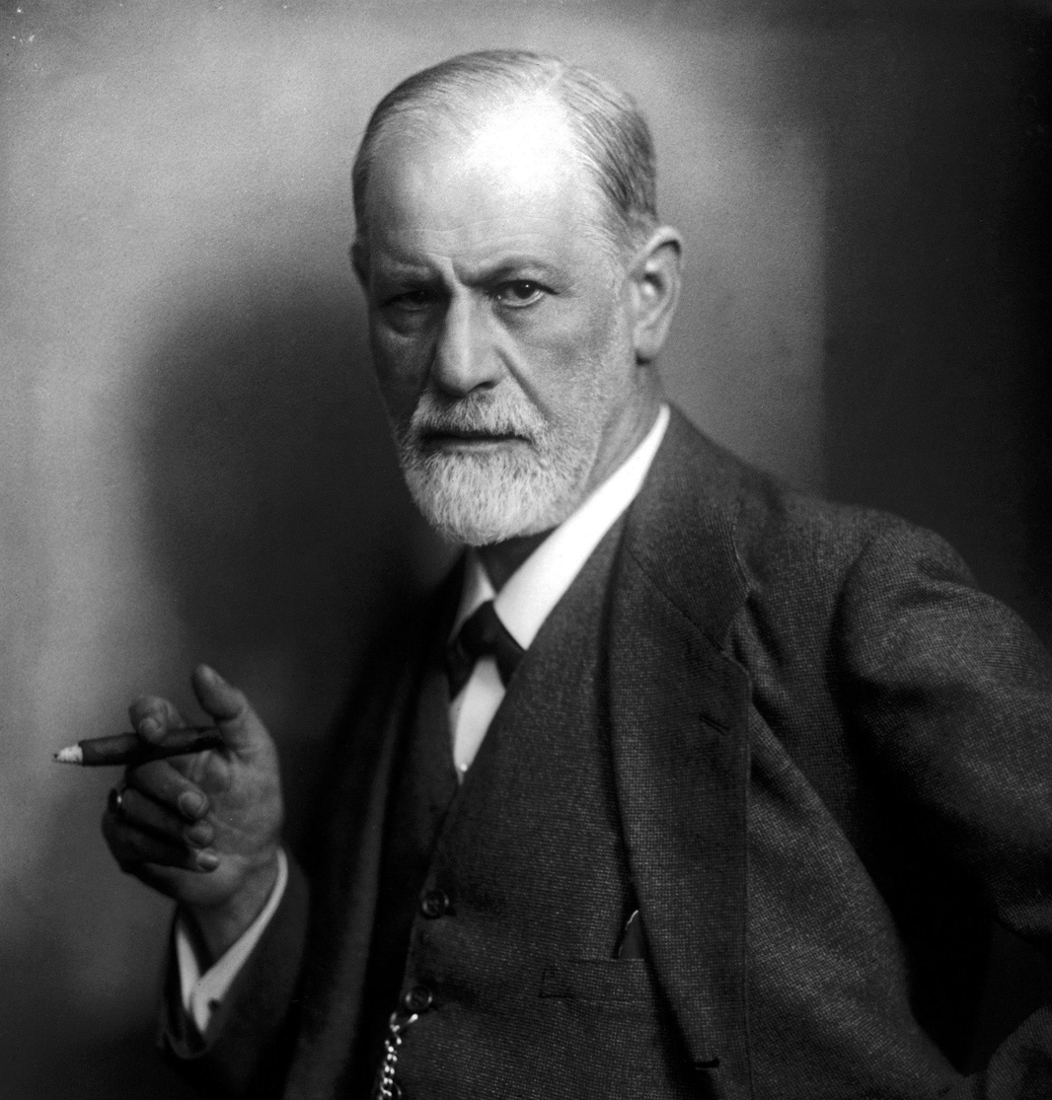
Sigmund Freud
Fases van psychoseksuele ontwikkeling
Orale fase: 0 – 1,5 jaar
Anale fase: 1,5 – 2 á 3 jaar
Fallische fase: 3 tot 6 á 7 jaar
Latentie fase: 7 tot 11 á 12 jaar
Genitale fase: 12 tot volwassenheid
EGO

Slide 8
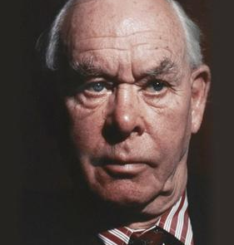
Bowlby
Na ongeveer 6 weken reageert een baby duidelijk op het sociale gedrag van zijn verzorger
Rond 5-6 maanden zoek een kind de belangrijkste verzorgers actief op en reageert speciaal op hen.
Rond 7-10 maanden eenkennigheid en angst voor vreemden (eenkennigheidsfase)
Rond 2 a 3 jaar wederkerigheid in contact en gewetensontwikkeling
Pas na 3 jaar is een kind goed in staat de afwezigheid van een ouders goed te accepteren. Het kind is in staat te begrijpen dat de scheiding van de ouder tijdelijk is.

Slide 9
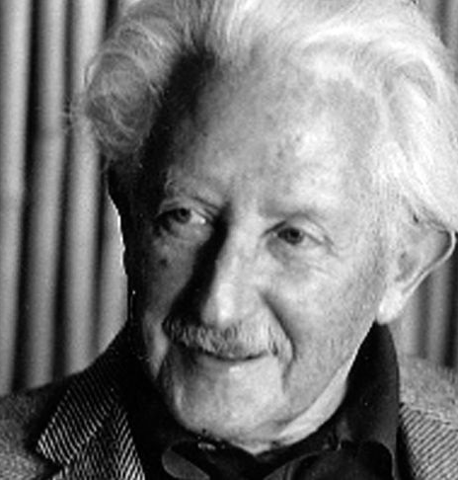
Erikson 1902-1994
Erikson heeft de ontwikkeling van de mens beschreven in een stadium theorie→ psychosociale theorie
Elk mens doorloopt de stadia in een vaste volgorde.
Erikson beschrijft de fasen als identiteitscrisis waarin een conflict moet worden opgelost.
baby | Basisvertrouwen vs basaal wantrouwen !!
peuter | Autonomie vs schaamte en twijfel
kleuter | Initiatief vs schuldgevoel
schoolkind | Vlijt vs minderwaardigheid
puber | Identiteit vs rolverwarring
Jong volwassen | Intimiteit vs isolement
volwassen | Generativiteit vs stagnatie
oudere | Ego integriteit vs wanhoop

Slide 10
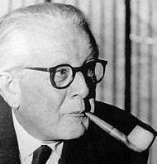
Piaget Fasen in denkontwikkeling
0-2 jaar (baby – peuter) | Sensomotorische periode | 1. 0-1 maand = zuigreflex, kijkreflex 2. 1-4 maand = doelgerichtheid in eigen handelen 3. 4-8 maand = aandacht op voorwerpen buiten het lichaam 4. 8-12 maand = activiteiten combineren om doel te bereiken 5. 12-18 maand = variaties in handelingen 6. 18-24 maand = Het eerste denken
2-7 jaar (peuter /kleuter/ schoolkind) | Preoperationele periode Egocentrisch Animisme: levenloze dingen hebben kenmerken van levende wezens Magisch denken: sprookjes, sinterklaas | Pre conceptuele fase: 2-4 jaar → snelle ontwikkeling denken en taal Intuïtieve fase: 4-7 jaar→ concepten leren begrijpen
7-11 jaar (schoolkind) | Concreet operationele periode toetsen aan realiteit en logica→ weg geloof in sint | Ontstaan van het vermogen van logisch en systematisch te denken. Hoeveelheden Gewicht Inhoud
Vanaf 11 jaar | Formeel-operationele periode | Omgaan met abstracte gegevens Leren redeneren en hypothesen stellen

Slide 11
Quiz

Slide 12
The secret life…
https://www.youtube.com/watch?v=wJCRzgAPwE4

Slide 13
Vragen?

Slide 14
Tijd over?
Kinderen van de hondsberg
https://www.2doc.nl/speel~NCRV_1591071~kinderen-van-de-hondsberg-1-ncrv-dokument-kinderen-van-de-hondsberg~.html

